Slide 1
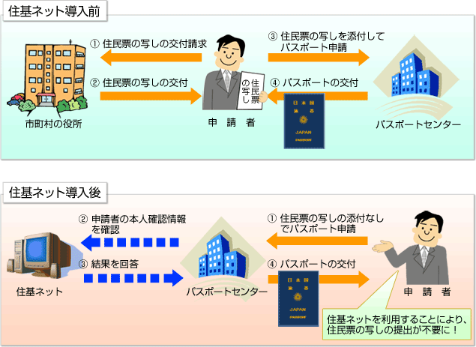
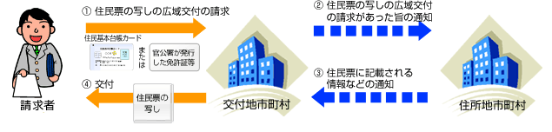
１．住民基本台帳ネットワークシステムの概要
住民基本台帳ネットワークシステムは、住民の利便性の向上と国及び地方公共団体の行政の合理化に資するため、居住関係を公証する住民基本台帳※をネットワーク化し、全国共通の本人確認ができるシステム。
住民の利便性の向上
①住民票の写し等の提出の省略
②住民票の写しの広域交付
行政の合理化
市町村の窓口事務の効率化 本人確認事務の効率化
※住民基本台帳とは、住所・氏名・生年月日等、住民基本台帳法第7条で定められた事項が記載された住民票を、各市町村が世帯ごとに編成したもの。
国民健康保険、国民年金、介護保険、児童手当の支給、選挙人名簿の登録等、各種行政の基礎資料として使用されている。

Slide 2
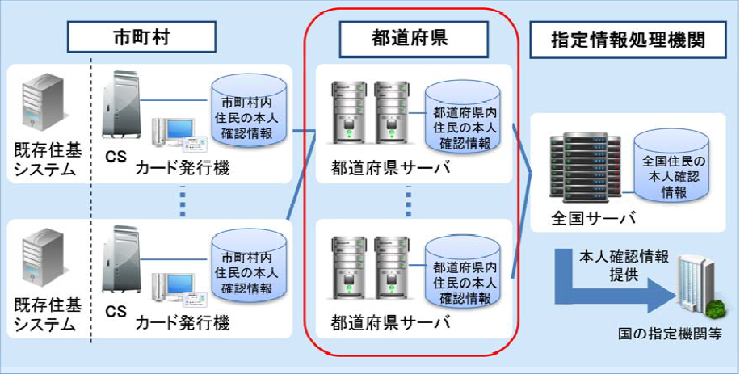
２．住民基本台帳ネットワークシステムの構成
地方公共団体情報システム機構
●本人確認情報（住民基本台帳法第30条の６）
氏名、生年月日、性別、住所、住民票コード、個人番号及びこれらの変更情報
⇒住基ネットで保有されている情報は本人確認情報のみ。
※住民票コードについては、出力の制限あり（閲覧はできるが、帳票に印字されない）
※ＣＳ（コミュニケーションサーバ）：各市町村に既に設置されている住民基本台帳事務のためのコンピュータ（既存住基システム）と住民基本台帳ネットワーク
システムとの橋渡しをするためのコンピュータ。

